Slide 1



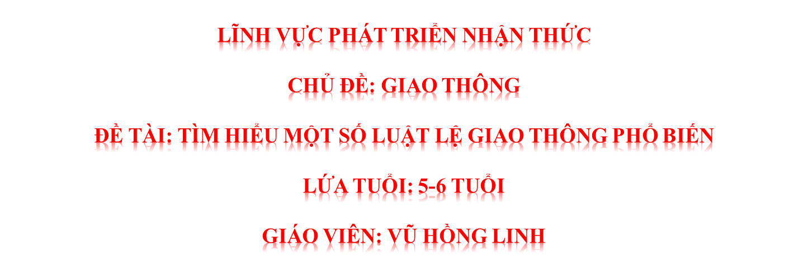

Slide 2

Mục đích yêu cầu
1. Kiến thức :
- Trẻ biết một số luật lệ giao thông phổ biến khi tham gia giao thông, biết đi trên lề đường, vỉa hè phía bên phải. Biết một số đèn hiệu, biển báo giao thông đường bộ.
- Biết chơi trò chơi “Đi theo tín hiệu đèn giao thông”
2. Kỹ năng :
- Rèn khả năng quan sát, chú ý, ghi nhớ có chủ định.
- Phát triển ngôn ngữ, khả năng diễn đạt cho trẻ.
- Rèn sự nhanh nhẹn khi chơi trò chơi
3. Giáo dục
- Trẻ biết chấp hành luật lệ an toàn giao thông: đi bên phải đường, đi trên vỉa hè, tuân thủ theo tín hiệu đèn giao thông và biển báo giao thông

Slide 3


Gây hứng thú

Slide 4

Tìm hiểu một số luật lệ giao thông phổ biến

Slide 5
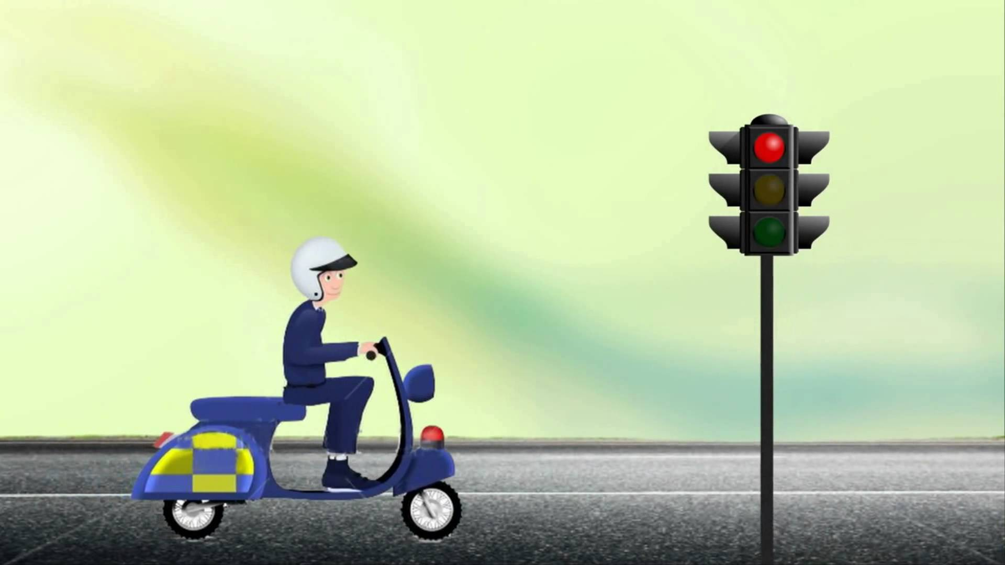
Khi tham gia giao thông trên đường các con phải tuân theo luật lệ giao thông nào?

Slide 6
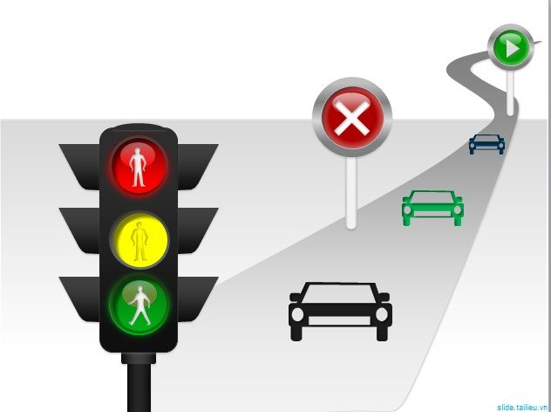
Các con nhớ chấp hành theo tín hiệu đèn giao thông

Slide 7
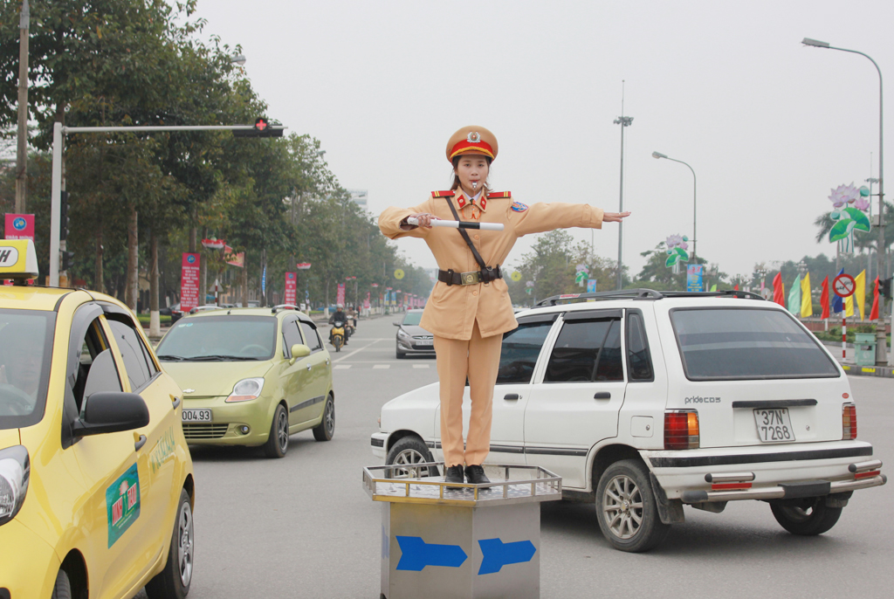

Slide 8
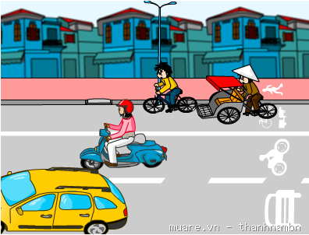
Đi đúng phần đường dành cho mình

Slide 9
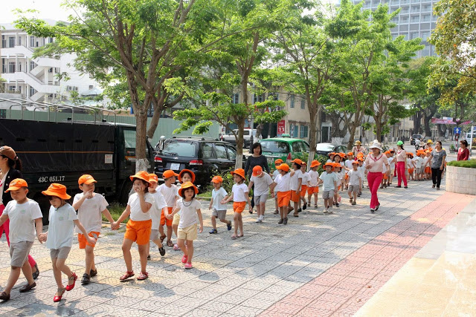

Slide 10
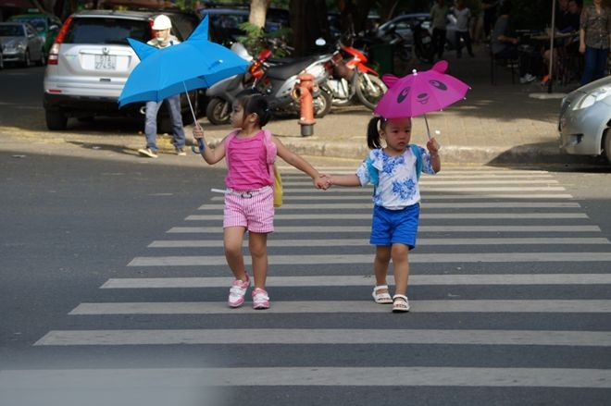

Slide 11

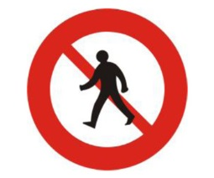


Biển dành cho người đi bộ
Biển cấm người đi bộ
Biển báo đường cấm
Biển báo dừng lại

Slide 12


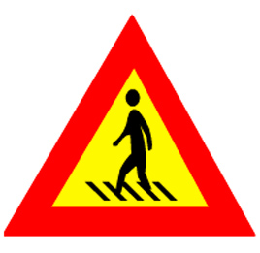

Biển cấm đi ngược chiều
Biển hướng thẳng phải theo
Biển nhường đường cho người đi bộ
Biển chỉ được rẽ trái

Slide 13
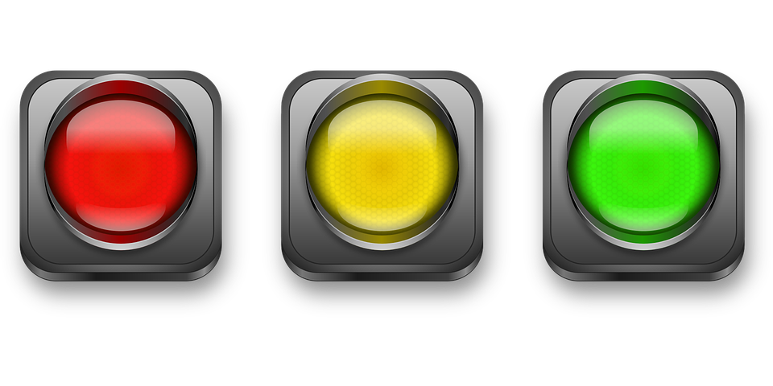
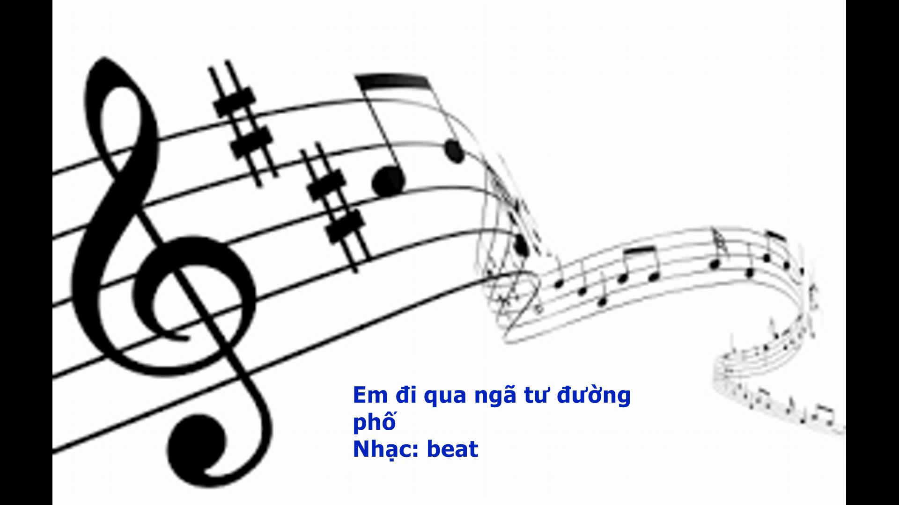
Trò chơi: Đi theo tín hiệu đèn giao thông

Slide 14

Chào tạm biệt các bé

